Slide 1
全国公开课系列———
资金轮动
题材大乱斗
经传投研
张明科
课程日期
2025/7/6
执业编号
A1120619100001

Slide 2
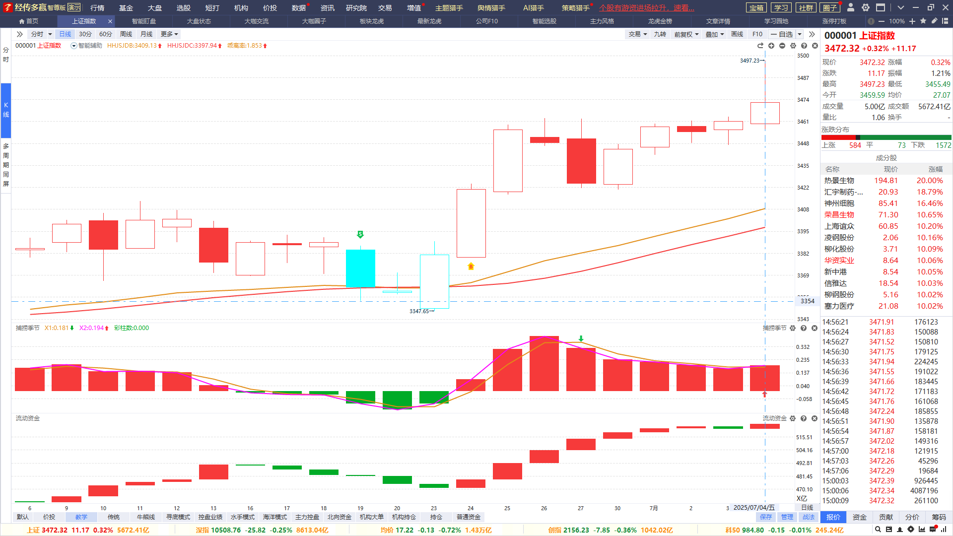
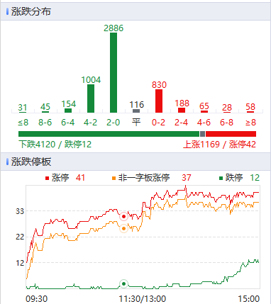
大盘及市场节奏
两市总成交1. 43万亿，增量，资金总体翻红
操作思路：极端下跌（4000+），周一看低吸（资金趋势+辅助线/熊线支撑）
涨停家数42＞12，龙虎情绪活跃，胜率没有1.5万亿前高，但依然是优选

Slide 3
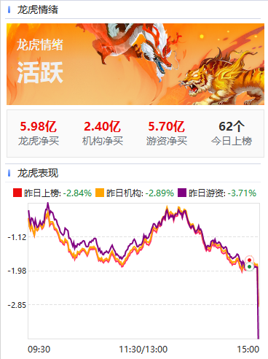
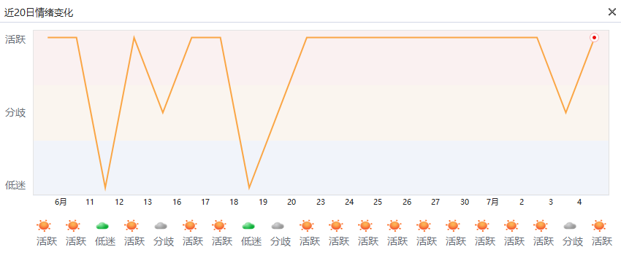
龙虎炒作持续活跃
涨跌停的背后，是游资机构的短线推动为主，
龙虎情绪活跃代表游资机构进攻意见统一，龙虎股溢价能力强
看阶段3~5日的龙虎情绪，偶尔单日低迷不影响

Slide 4
盘前消息看点
序号 | 消息简要 | 具体消息 | 相关个股/解读
1 | 上交所、深交所半年报逐渐披露 | 兄弟科技：上半年净利润6000万元-7500万元，同比增长325.00%-431.25%（维生素） 诺泰生物：上半年净利润3亿元-3.3亿元，同比增长32.06%-45.27%（减肥药） 渝开发：上半年净利润1.75亿元-2.25亿元，同比扭亏为盈（房地产） | 关注中报业绩披露预期向好的股票
2 | 银电力半年报净利润增长36-44倍 | 华银电力发布异动公告（非正式中报预告），受发电量增加和燃料成本下降等因素影响，公司预计2025年半年度实现归属于母公司所有者的净利润1.8亿-2.2亿元，与上年同期相比将增加1.75亿-2.15亿元。据此计算，公司上半年净利润同比增长3604%-4426%。 | 电力：华银电力、乐山电力、西昌电力、韶能股份 北交所+电力：灿能电力、亿能电力
3 | 国家药监局发布十大举措支持高端医疗器械创新发展 | 国家药监局关于发布优化全生命周期监管支持高端医疗器械创新发展有关举措的公告。加强人工智能、生物材料“揭榜挂帅”产品的注册指导，配合相关部门出台基于脑机接口技术的医疗器械产品支持政策。 | 医疗：塞力医疗、创新医疗、爱朋医疗 北交所+医疗：倍益康、锦好医疗
4
5

Slide 5
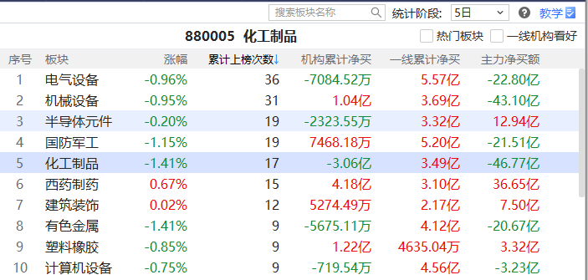
板块看点-龙虎
短打-席位密码-板块龙虎：龙虎累计上榜次数靠前，
游资机构扎堆炒作，易诞生超强势个股/热点
行业：军工、电气设备、机械设备、化工、半导体
主题：化工、芯片、固态电池、创新药（脑机接口）

Slide 6
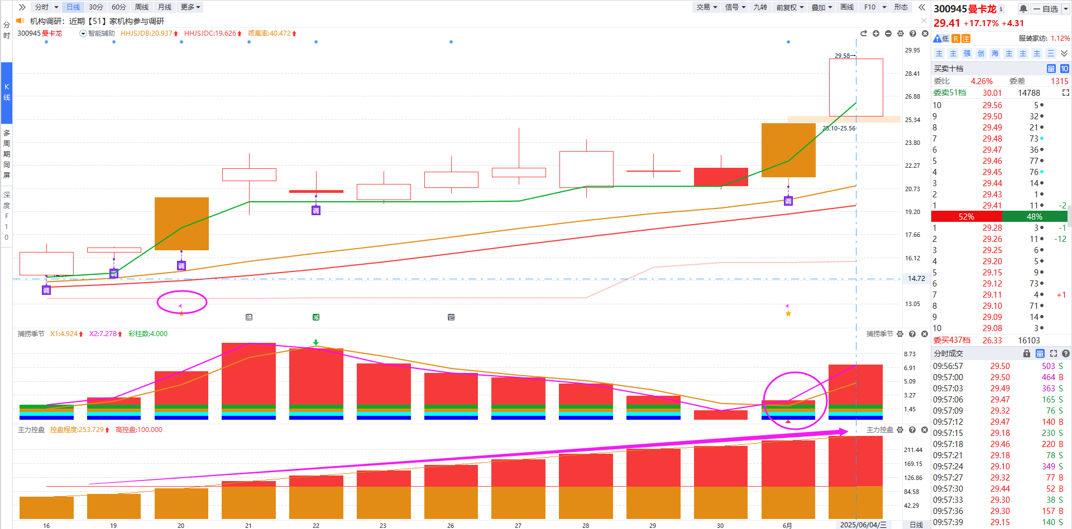
紫旗回档战法
资金：近10天出龙虎紫旗
(龙虎榜净买入，且有机构参与）
1
紫旗回档示意图
趋势：智能辅助线
跌破辅助线则为战法结束
2
3
买卖点：金叉死叉
有其他资金支持更好
追求进攻型龙虎，拉升调整后的潜力爆发波段

Slide 7
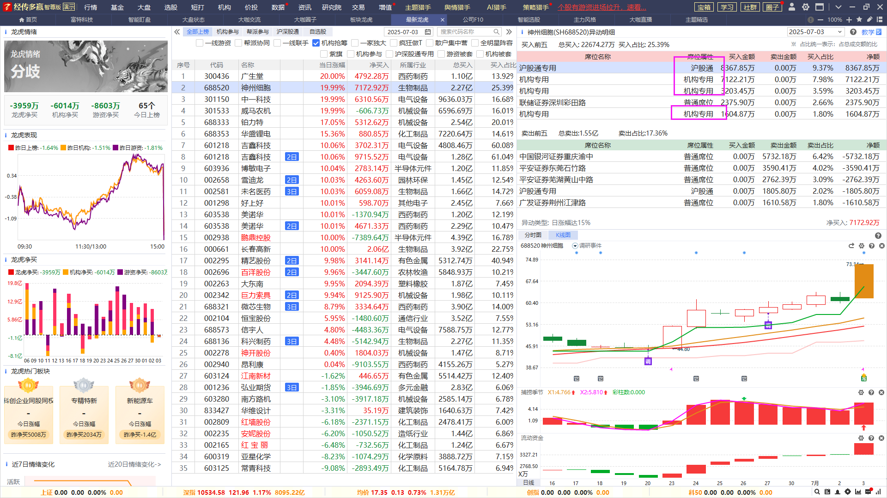
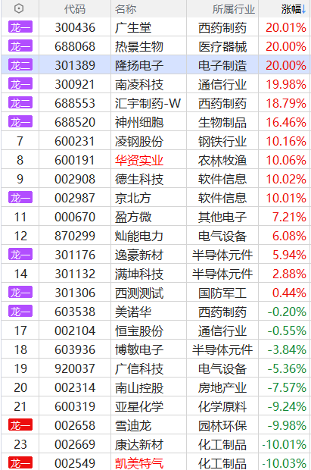
机构抢筹
7月6
买方以机构买入为主，更适合中线上攻优势的控盘行情（比较稳）

Slide 8
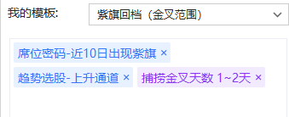
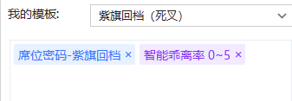
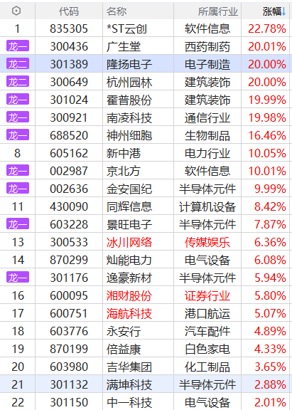
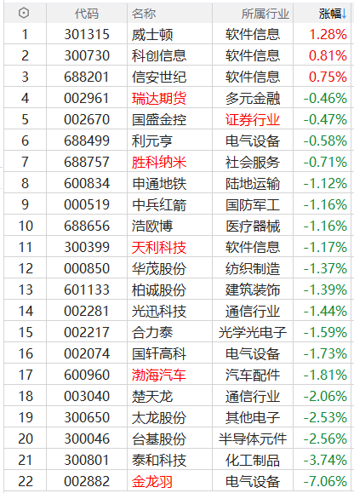
选股思路
盘中
盘后
选择紫旗（机构版以上），寻找金叉进攻初期的节奏
直接选「紫旗回档」，死叉3天以上，等待回档的潜力股
7月6

Slide 9
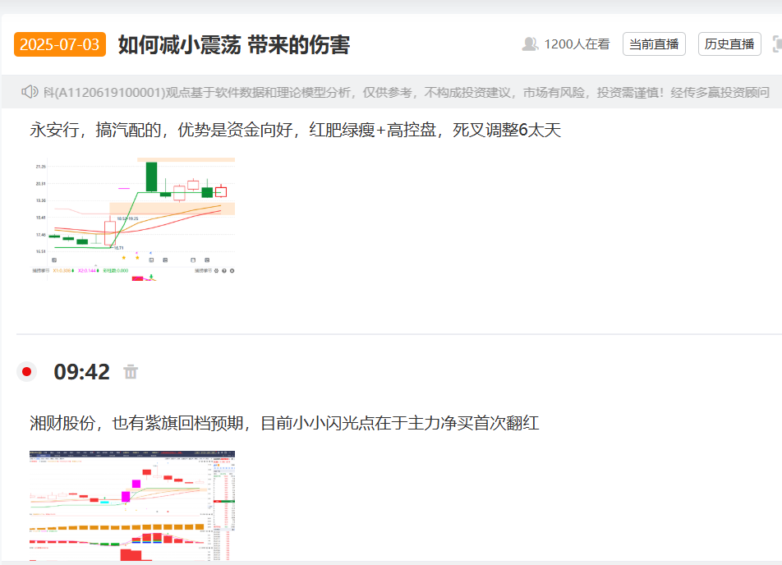
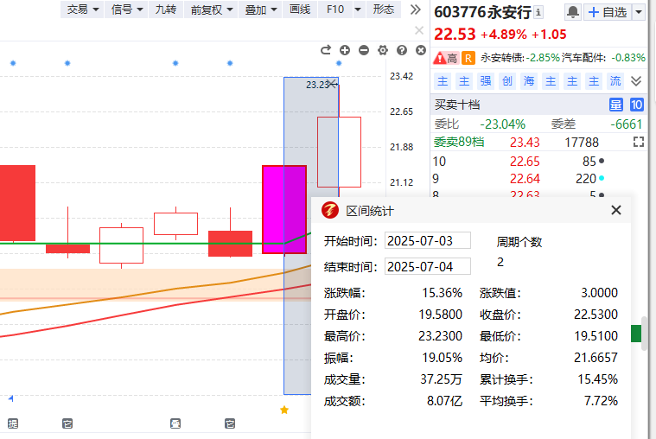
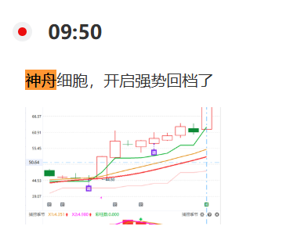
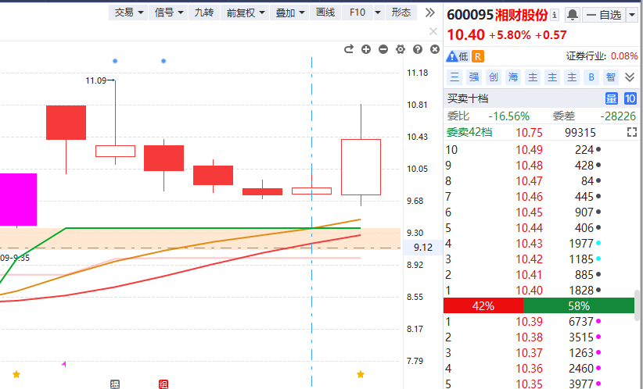
加入龙虎圈，一起跟踪最强势方向！
圈子案例仅供龙虎盈利模式分析，不构成购买建议
应根据自己掌握战法或目标进行选股操作

Slide 10
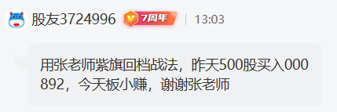
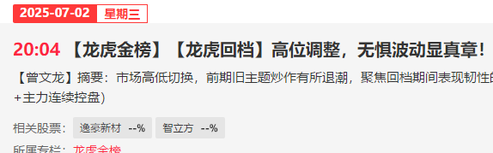
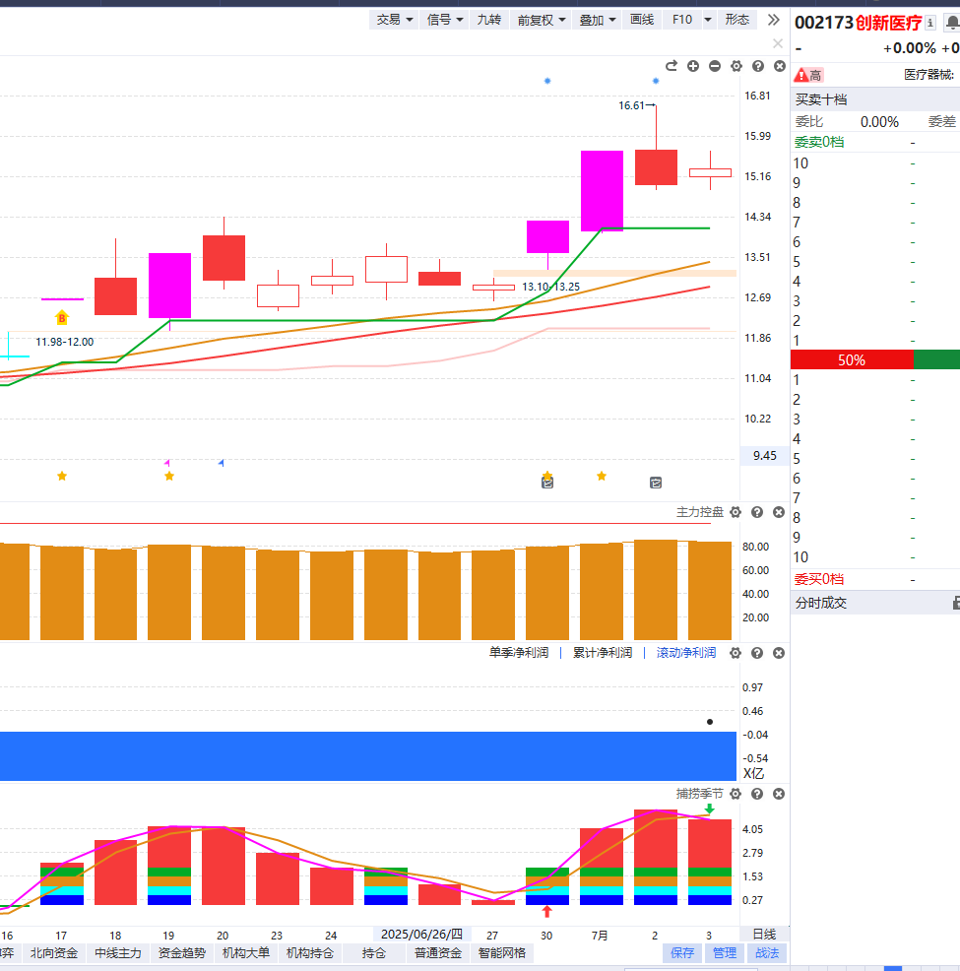
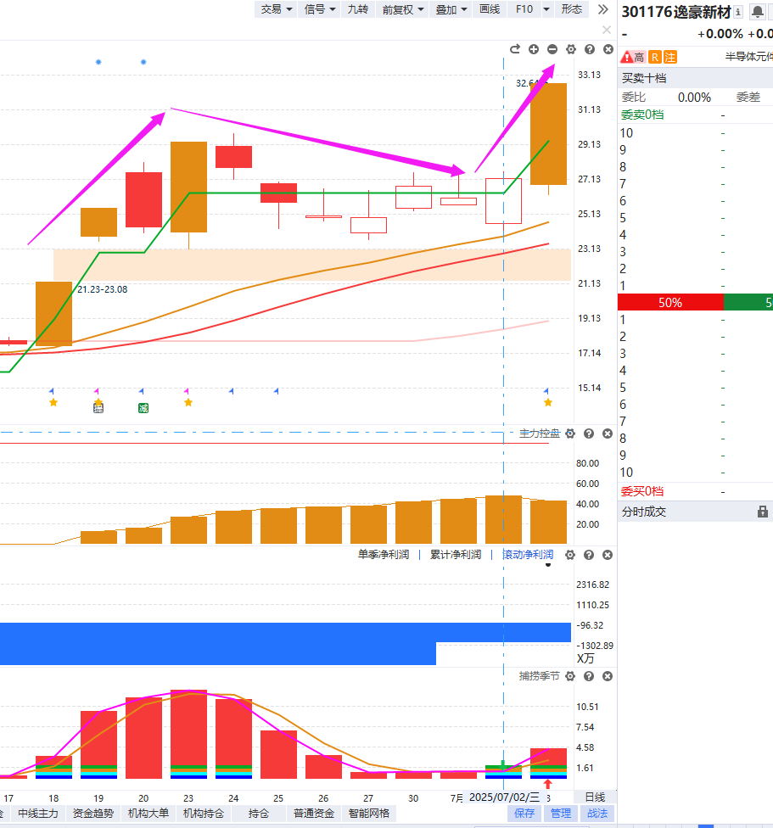
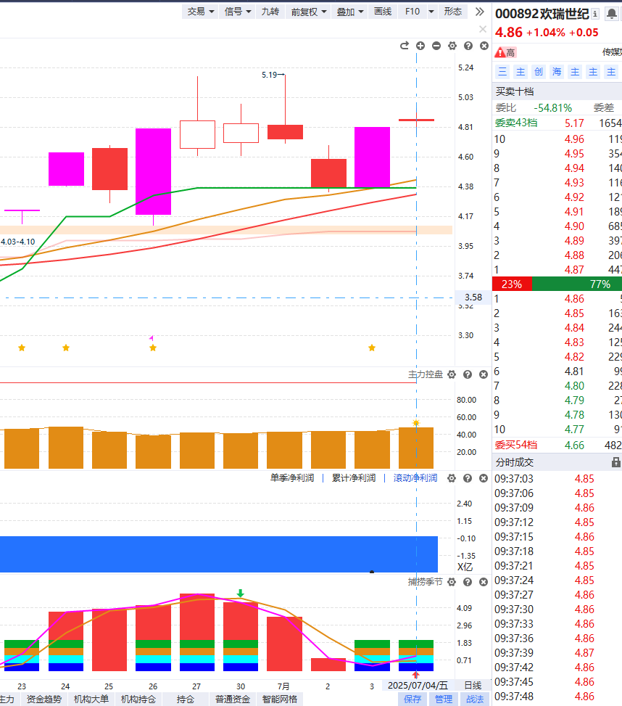
龙虎活跃行情的思路
强者反而恒强，资金+趋势+位置选好，就好做很多！

Slide 11
Notes:
https://neican.n8n8.cn/vip-column-h5/column-detail/6

Slide 12
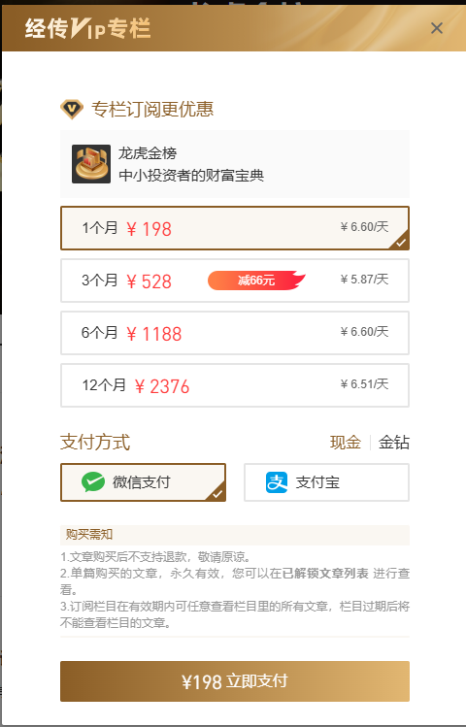
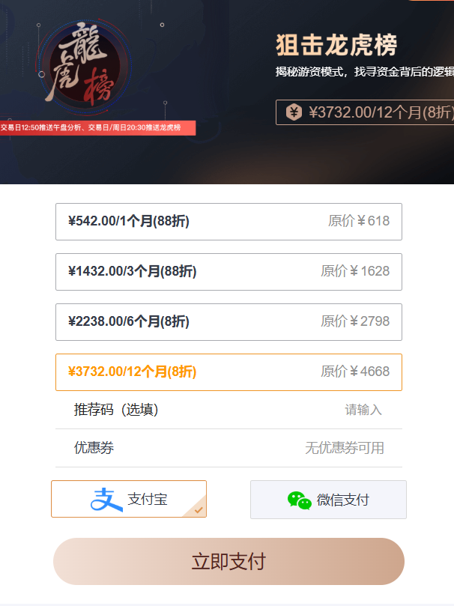
龙虎金榜
某友商
龙虎金榜
直接打骨折
订阅《龙虎金榜》，畅享一周4篇策略服务
挖掘更多强势龙虎方向！

Slide 13
Notes:
https://a1.n8n8.cn/pc-page/lhtj?open=renewal&pageId=400000980

